Slide 1
PLANIFICACIÓN PARA EL AUTOAPRENDIZAJE SEMANA N° 23 CLASE VIRTUAL DÍA: 03 DE SEPTIEMBRE
Colegio Jean Piaget
Mi escuela, un lugar para aprender y crecer en un ambiente saludable

Slide 2
ASIGNATURA /CURSO | LENGUAJE Y COMUNICACIÓN / CUARTO BÁSICO
NOMBRE DEL PROFESOR/A | XIMENA GALLARDO M.
EDUCADORA DIFERENCIAL | PATRICIA OSORIO
OBJETIVO DE APRENDIZAJE PRIORIZACIÓN NIVEL 1 | OA4 Profundizar su comprensión de las narraciones leídas: extrayendo información explícita e implícita; determinando las consecuencias de hechos o acciones; describiendo y comparando a los personajes; describiendo los diferentes ambientes que aparecen en un texto; reconociendo el problema y la solución en una narración; expresando opiniones fundamentadas sobre actitudes y acciones de los personajes; comparando diferentes textos escritos por un mismo autor.
INDICADORES DE EVALUACIÓN PARA OA | .Aluden, en sus comentarios orales y escritos, a información explícita de un texto. Contestan, oralmente o por escrito, preguntas que aluden a información implícita del texto.
CONTENIDO | Comprensión de un texto Narrativo. Leer - aluden - extraen – infieren -
OBJETIVO DE LA CLASE | Leer y Profundizar la compresión de un texto narrativo , extrayendo información explícita e implícita.
EVALUACIÓN | Ticket de Salida PARA ENVIAR POR CORREO ximena.gallardo@colegio-jeanpiaget.cl O ENVIAR FOTOGRAFÍA POR WSP 56- 964519597

Slide 6
Importante:
Cuándo esté la animación de un lápiz, significa que debes escribir en tu cuaderno
Cuándo esté esta animación de una cámara fotográfica, significa que debes mandar reporte sólo de esa actividad (una foto de la actividad)
Cuándo esté esta animación de un libro, significa que debes trabajar en tu libro de estudio.
Cuándo esté esta animación de un signo de pregunta, significa que debes pensar y analizar, sin escribir en tu cuaderno. Responder de forma oral.

Slide 7
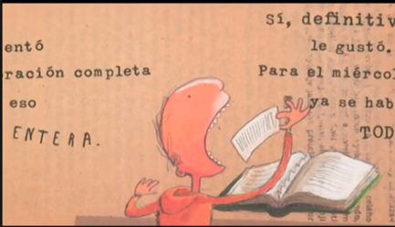
Motivación
ANTES DE COMENZAR TE INVITO A DISFRUTAR DE UN ENTRETENIDO CUENTO
« EL COME LIBRO»
https://www.youtube.com/watch?v=f7ZFCSCtfuk

Slide 8
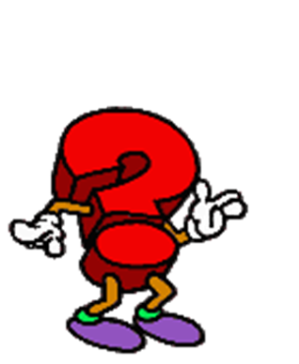
Antes de comenzar
1.- Para comenzar, observa la imagen de la próxima diapositiva y responde las siguientes preguntas en tu cuaderno.:
Piensa e imagina:
1.- ¿ De qué crees que se tratará el texto ?
2.- ¿Cuál será el conflicto que tendrán en el texto?
3.- ¿Qué distingue un cuento de otros textos que conoces?
4.- ¿Cuál es el propósito de un cuento?

Slide 9
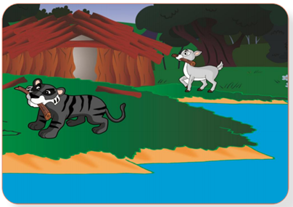

Slide 10
OBJETIVO DE LA CLASE

Slide 11
Profundizamos aprendizajes. ¿Cómo podemos buscar la mejor respuesta a una pregunta de comprensión?
Preguntas

Slide 12
Antes de leer Conozcamos palabras nuevas

Slide 13
Escribe y resuelve en tu cuaderno, cada una de las siguientes actividades.
Comienza a leer el texto «EL TIGRE NEGRO Y EL VENADO BLANCO» , en la Versión de Ciro Alegría, desde la página 110 hasta la página 111 de tu libro de lenguaje. A medida que vas leyendo, desarrolla las siguientes actividades en tu cuaderno. Te sugiero enumerar los párrafos a medida que vas avanzando con tu lectura.
1.- Lee hasta el primer párrafo y responde: ¿por qué razones los animales escogieron aquel ligar para construir su casa?
2.- Lee hasta el final de la página 110 y responde : ¿qué parte del trabajo hizo el venado y cuál hizo el tigre?
3.-Lee hasta el penúltimo párrafo de la página 110 y responde: ¿por qué ambos animales no comieron de la comida que el otro trajo?
4.- Lee hasta el final de la página 111 y responde : ¿qué los hizo salir despavoridos(asustados) y abandonar (dejar ) la casa.
Regresa a buscar las pistas y destácalas cuando las encuentres.

Slide 14
4. Lee hasta el final de la página 111 y responde: ¿qué los hizo salir despavoridos y
abandonar la casa?
5. Dibuja cómo te imaginas la última escena del cuento. Considera en tu ilustración
tanto a los personajes como el ambiente en el que se encuentran.

Slide 15
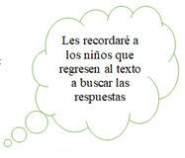
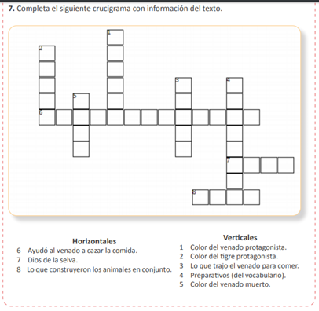
7. Completa el siguiente crucigrama con información del texto.

Slide 16
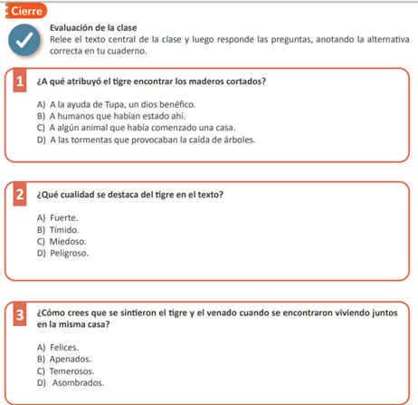

Slide 17
TICKET DE SALIDA
LENGUAJE
SEMANA 23
CUARTO BÁSICO
Nombre: _______________________________________
1) Comentan por escrito las diferencias de los personajes del tigre y el venado de acuerdo a la información del texto.
2) ¿Crees qué es importante que las personas puedan trabajar unidos por un objetivo común? Fundamenta tu respuesta, a partir de lo leído en el texto.
3) ¿Qué te pareció la actitud. tomada por los personajes al final de la historia? ¿qué habrías hecho tu en lugar de salir precipitadamente de la casa, dejándola abandonada?
RECUERDA LA ESTRATEGIA DE RELEER TU TEXTO PARA UNA MEJOR COMPRENSIÓN LECTORA.
Enviar fotografía de este ticket de salida al:
Correo:ximena.gallardo@colegio-jeanpiaget.cl
Celular: 964357767

